Slide 1
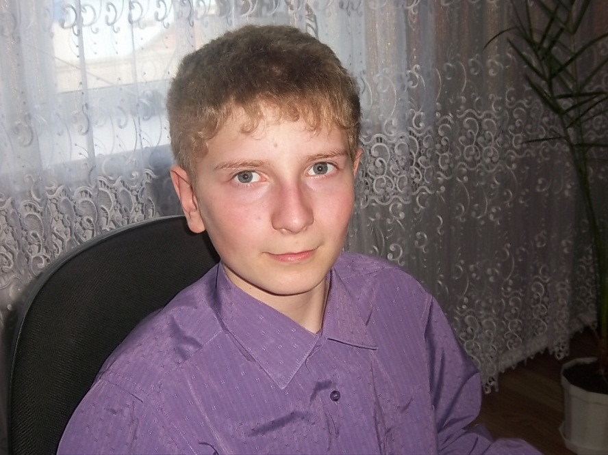
Исследовательская работа НА ТЕМУ: «Экология квартиры»
Работу выполнил:
Манин Данила
ученик 6 «Б» класса МБОУ
«Большеберезниковская средняя
общеобразовательная школа»
Руководитель:
Кулагина Галина Васильевна,
учитель биологии
Б.Березники 2013г

Slide 2
Материал и методика:
Гипотеза исследования строится на следующем предположении: если выявить неблагоприятные факторы экосистемы квартиры и устранить или уменьшить влияние негативных воздействий, то это благоприятно воздействует на здоровье нашей семьи.
Время проведения наблюдений и исследований:
Август 2012 года по Март 2013года
Объект наблюдений и исследований:
Объектом моего исследования явилась собственная квартира.

Slide 3
цели
1. Показать взаимосвязь состояния здоровья человека и среды его обитания.
2. Научится выявлять наиболее актуальные для среды обитания современного человека проблемы.
3. Познакомиться с методиками получения качественных и количественных показателей экологического состояния среды жизни человека.
4. Научится использовать полученные знания для прогнозирования дальнейших изменений среды обитания человека и проектирования решения экологических проблем.

Slide 4
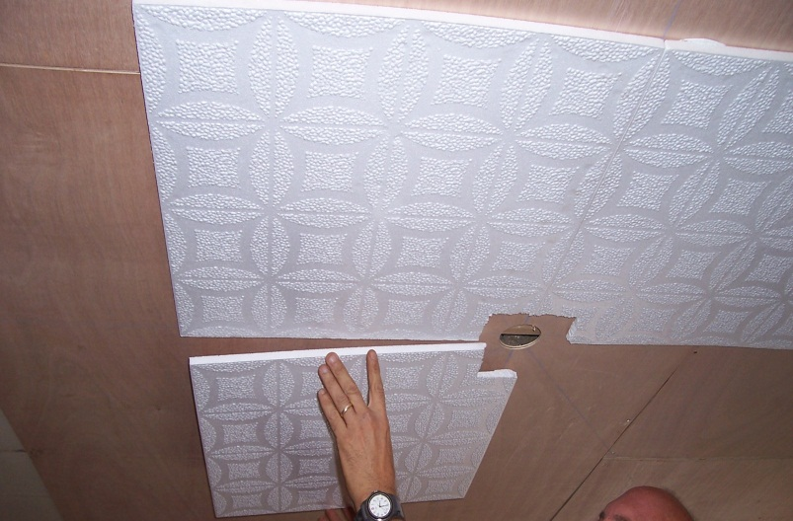
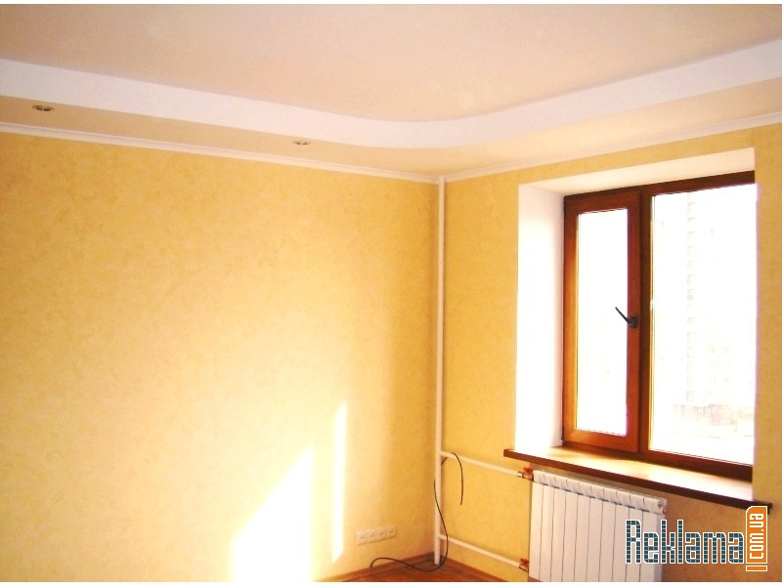
Введение
Экологически грязные дома – это не фантазии учёных и специалистов, а реальный факт, от которого страдает множество людей. необходимо соблюдать ряд правил, позволяющих избежать воздействия вредных факторов окружающей среды. В медицине сейчас даже появился новый диагноз: синдром больных зданий, а в санитарии – новая тема: экологическая безопасность жилища.

Slide 5
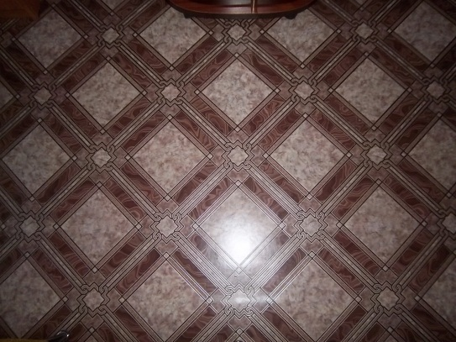
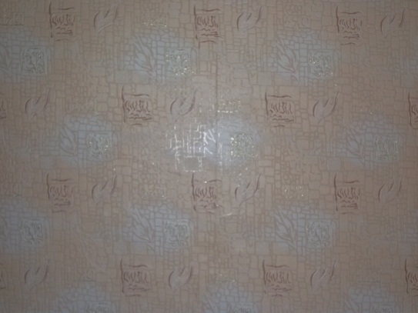
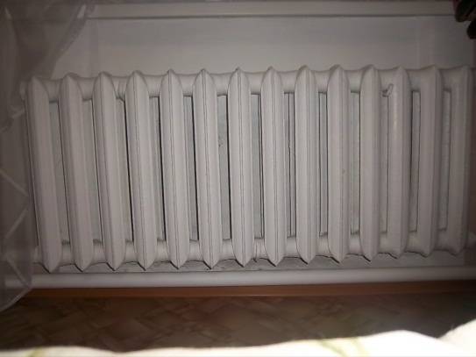
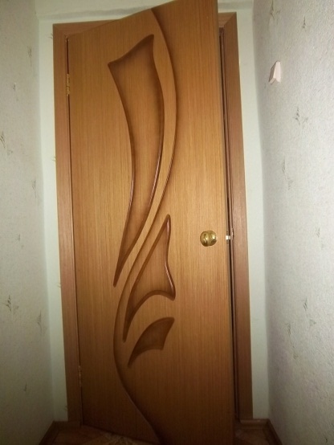
Результаты исследований
Название материала | Степень вредного воздействия на организм человека
1 | 2
Дерево | Экологический чистый материал
Железная арматура | Экологический чистый материал
Стекло | Экологический чистый материал
Краска масляная | Токсическое воздействие тяжёлых металлов органических растворителей
Древесностружечные и древесноволокнистые плиты | Формальдегид, обладающий мутагенными свойствами
Монтажная пена | Воздействие токсичных веществ
Пластик | Содержат тяжёлые металлы, вызывающие необратимые изменения в организме человека
Ковролин | Заболевания органов дыхания
Линолеум | Хлорвинил и пластификаторы могут вызвать отравления
Бетон | Источник радиации
Поливинилхлорид | Может вызвать отравление
Обои с моющим покрытием | Источник стирола, вызывающего головную боль, тошноту, спазмы и потерю сознания

Slide 6
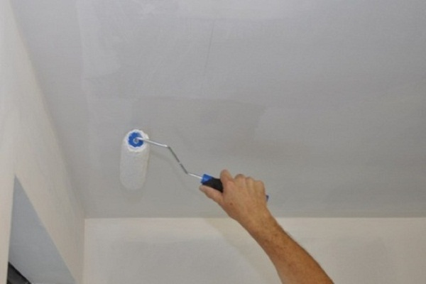
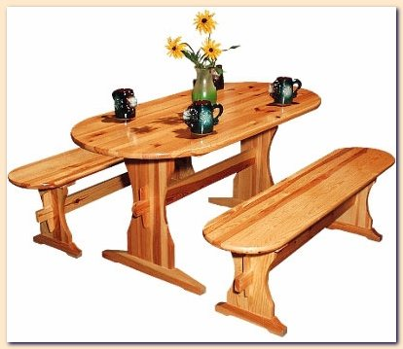
Вывод №1
Проанализировав с экологической точки зрения состояние нашей квартиры, на семейном совете мы решили произвести некоторую замену отделочных материалов. В частности, обои с моющимся покрытием заменить на бумажные, так как они более безопасны. Для отделки потолка вместо потолочной плитки использовать побелку известью, которая обладает замечательным качеством – при несколько повышенной влажности воздуха известь «забирает» излишнюю влагу, при высокой сухости воздуха при центральном отоплении – «отдает» воду. На кухне решено заменить мебель, выполненную из ДСП на деревянные стол и стулья.

Slide 7
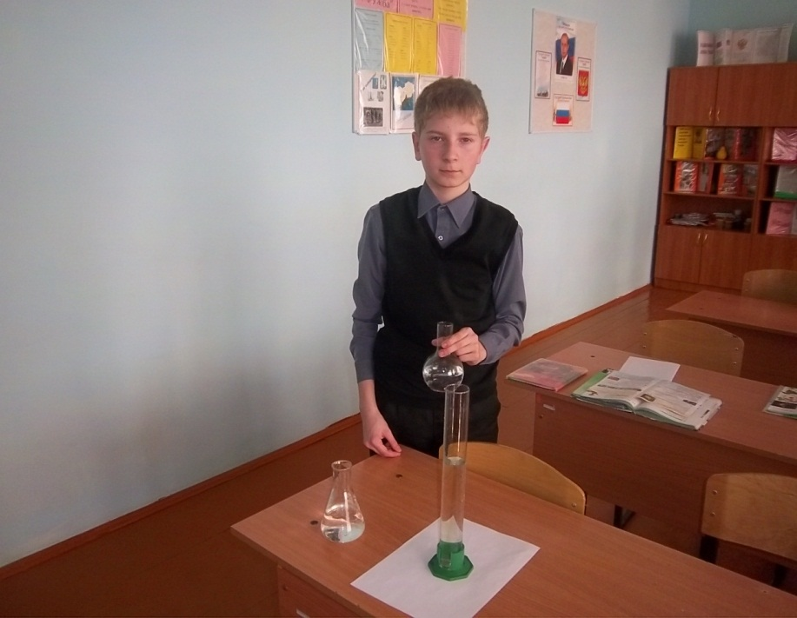
Методы исследования
Цвет воды определяется содержащимся в ней общим количеством минеральных и органических примесей и загрязнений. Обычно на цвет влияют соли железа и гуминовые кислоты, которые образуются при перегнивании растительности и окрашивают воду в жёлтый, желтовато-бурый, коричневый цвета. Зеленоватая окраска воды бывает, когда бурно размножаются микроскопические водоросли и животные. Это свидетельствует о перенасыщении воды питательными веществами. При отсутствии видимой окраски вода считается бесцветной. Это не значит, что там нет примесей, просто они не влияют на цвет. Единицей цветности служат особые градусы. Цвет питьевой воды не должен превышать 40⁰ по данной шкале.

Slide 8
Cостав и качество питьевой воды
Суточный объём воды в организме человека составляет 2,5 литра, поэтому от её качества зависит состояние человека, его здоровье и работоспособность. Различные вещества, присутствующие в воде, придают ей запах, делают её сладковатой, то солёной, а то и горькой. Существует 5-бальная шкала оценки интенсивности запаха и привкуса питьевой воды. В последнее время к экологическим проблемам нашего села , а значит, и к проблемам квартиры как экосистемы добавилась проблема чистой питьевой воды. Ухудшилось её качество, вкусовые свойства. Появился специфический запах, повысилась жёсткость. Такая вода создаёт проблемы для человека: ухудшает качество тканей при стирке белья, в ней с трудом развариваются продукты питания и теряется вкус приготовленных блюд.

Slide 9
Вывод №2
Результаты исследования качества воды:
Вода прозрачная;
Мутность не отмечена;
Запах слабо-металлический;
Среднежёсткая.
Вывод:
Хотя вода, которую наша семья использует для различных нужд, не является идеальной по качеству, употреблять её в качестве питьевой можно.

Slide 10
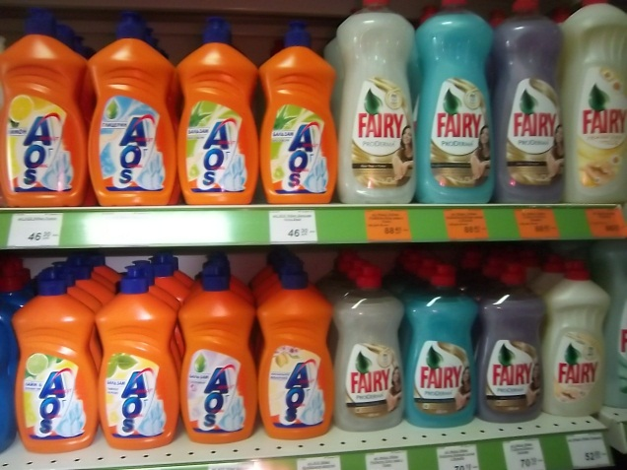
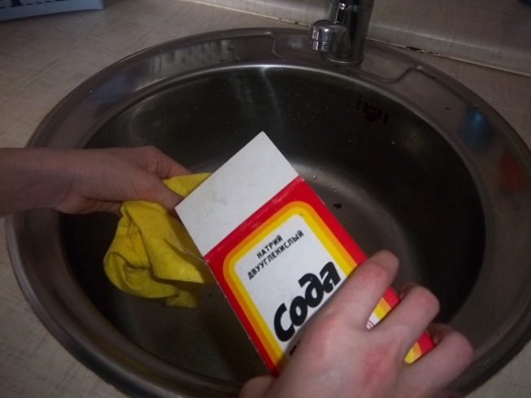
ПРЕПАРАТЫ БЫТОВОЙ ХИМИИ
Сейчас уже трудно обойтись без препаратов бытовой химии. Их используют при стирке белья, уборке помещения, мытьё и чистке посуды. Многие препараты бытовой химии выпускаются в аэрозольных баллонах. Применение аэрозолей может вызвать у чувствительных людей аллергию, при попадания в глаза – конъюнктивиты. Синтетические моющие средства – это большая группа соединений в виде порошков, паст, жидкостей. При их использовании надо придерживаться инструкции, в противном случае могут возникнуть аллергическая реакция, раздражение кожи, отравление. При использовании любых препаратов бытовой химии необходимо строго соблюдать правила их применения.
В место моющих и чистящих химических препаратов можно использовать и безопасные народные средства.

Slide 11
Вывод
Нам часто кажется, что загрязнения окружающей среды подкарауливает нас лишь только на улице, и поэтому на экологию наших квартир мы обращаем мало внимания. Но квартира – не только укрытие от неблагоприятных условий окружающего мира, но и мощный фактор, воздействующих на человека и в значительной степени определяющий состояния его здоровья.

Slide 12
Рекомендации:
Эти рекомендации составлены мной на основе проведённых исследований и наблюдений, и их я хотел бы предложить всем жителям квартир.
№1Надо чаще проветривать квартиру, чтобы улетучивались вредные газы, «пылесосить» ковры и паласы, делать влажную уборку, уменьшая количество пыли, на частичках которой задерживаются вредные вещества.
№2Надо приобретать мебель, предметы быта и материалы для ремонта с учётом их экологических качеств.
№3Необходимо стремиться сократить число источников загрязнения, в том числе, по, возможности, максимально отказаться от асбестосодержащих материалов, древесностружечных плит.
№4Не злоупотреблять лакокрасочными покрытиями; соблюдать правила эксплуатации газовых и печных отопительных приборов.
№5Хранить предметы бытовой химии в нежилых помещениях (на лоджиях и т.д.), если это сделать невозможно, то хранить только герметично закрытыми.
№6Время пользования такими приборами, как фены для сушки волос, электроприборы, микроволновые печи, электрические утюги и т.д., нужно сократить до минимума.
№7Не садиться близко к экрану телевизора или персонального компьютера.
№8Убрать электрический будильник или телефонный автоответчик от изголовья постели.
№9Дешёвый и эстетичный способ уменьшить влияния вредных факторов - завести комнатные цветы. Они поглощают углекислоту и некоторые вредные вещества, выделяют кислород, оказывают бактерицидное действие, увлажняют воздух.

